Slide 1
CM启动速度
优化思路

Slide 2
埋点
MainEntry构造函数 -> onCreate 结束 (app_cost)
SplashingActivity onCreate -> 广告拉取结束 (splash_cost)
MainActivity onCreate -> onResume 结束(mainact_cost)
CustomViewPager onMeasure -> onDraw结束 (measuretodraw)

Slide 3
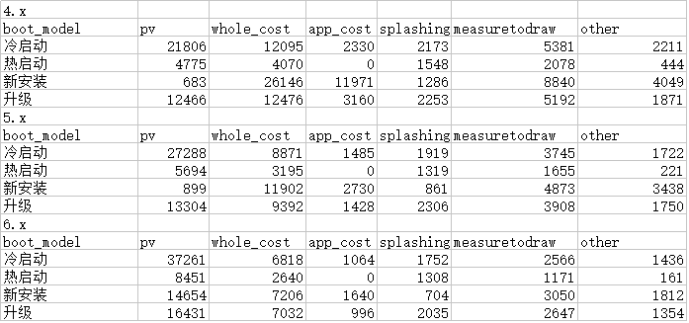
CM启动速度

Slide 4
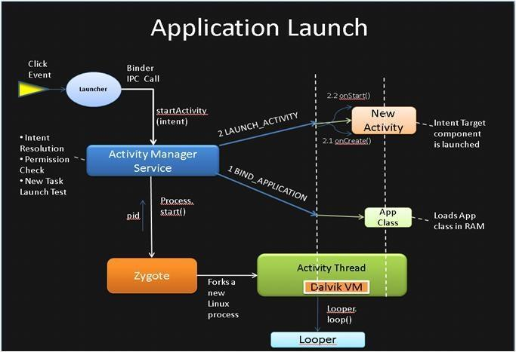
other
App启动流程

Slide 5
other
减少Activity切换，合并 MainActivity和SplashingActivity
MainEntry - > MainActivity -> SplashingActivity -> MainActivity
MainEntry - > MainActivity
合并方法：
方法1：用一个View来显示闪屏
方法2：把原有的Main和Splashing作为两个Fragment来切换显示

Slide 6
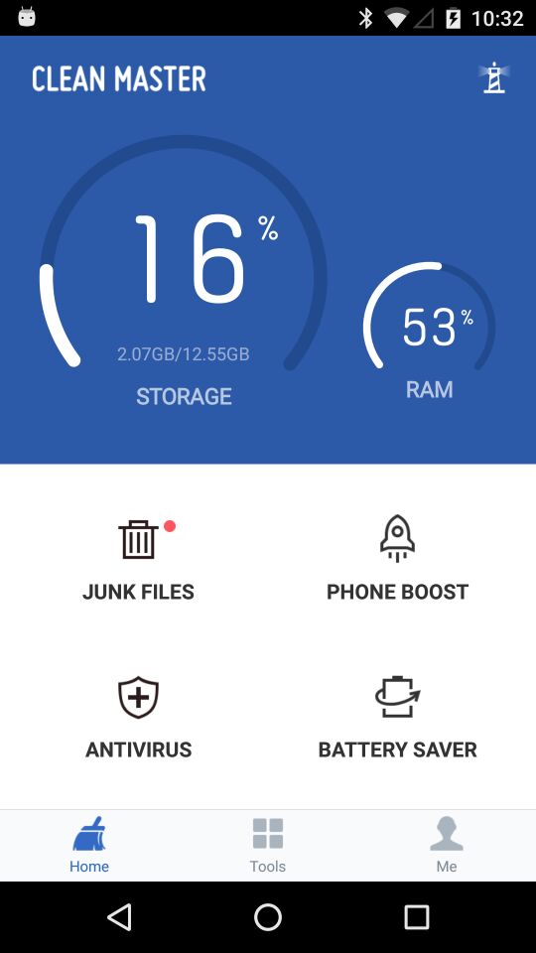
measuretodraw
UI延迟加载
Home加载完成之后再加载Tools和Me

Slide 7
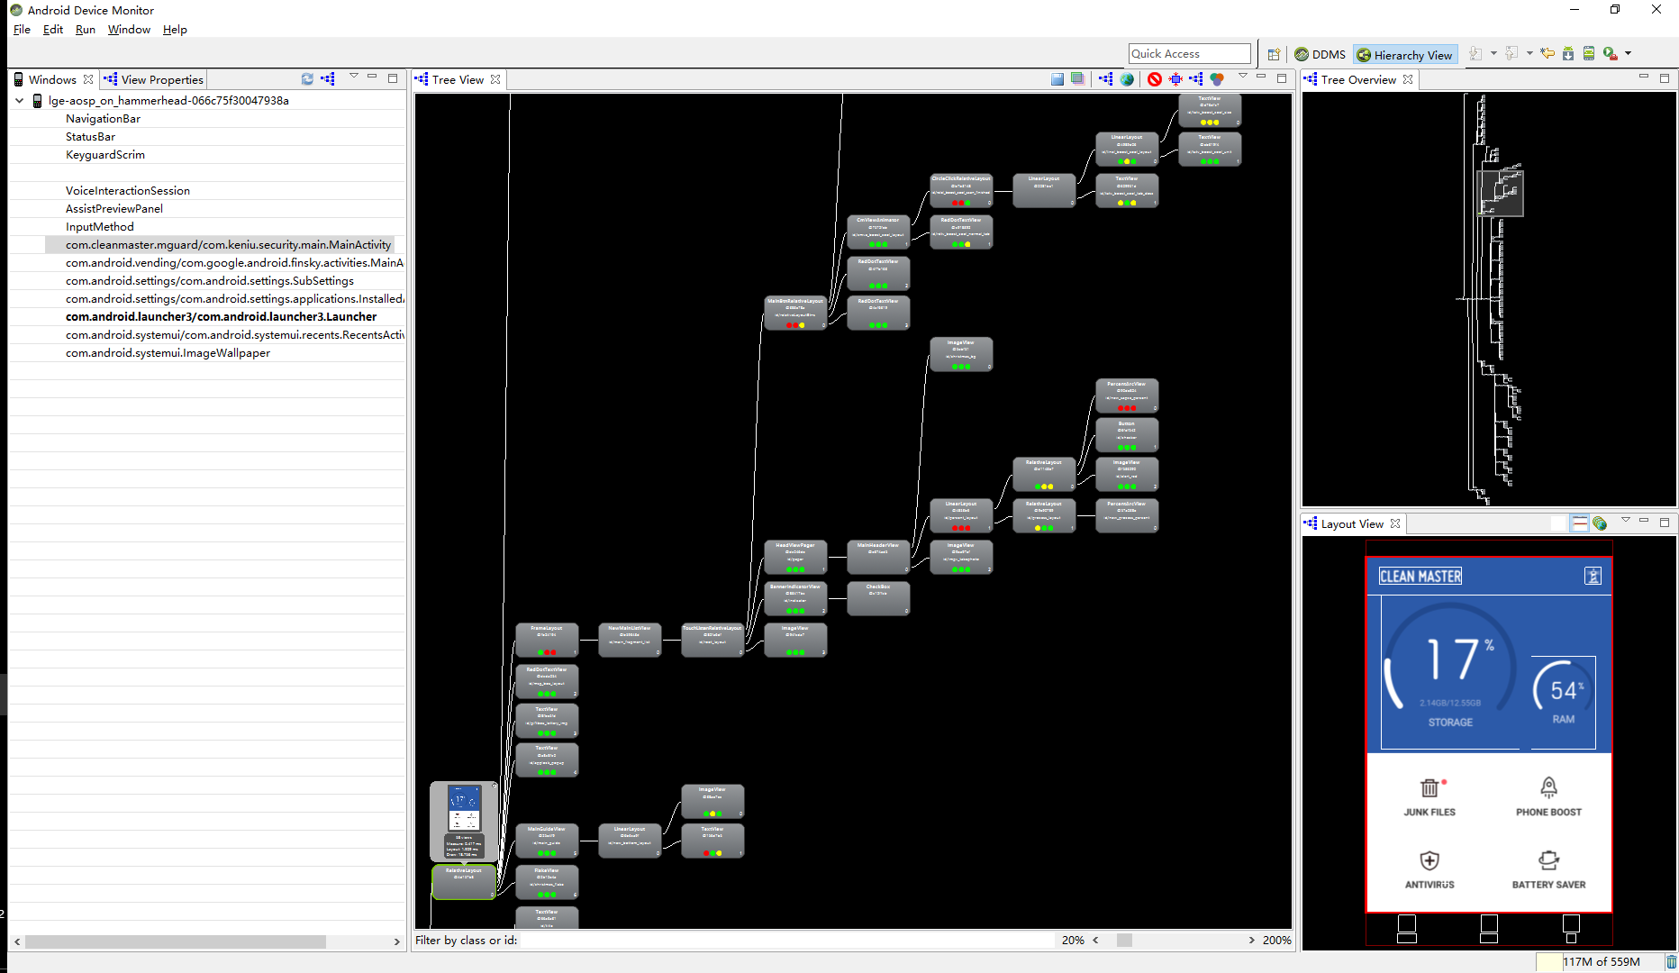

Slide 8
measuretodraw
优化UI布局
1. 减少View个数和层数
2. 合理使用include、merge、ViewStub

Slide 9
工具推荐
工具 | 使用场景
Debug Overdraw | 找到潜在的布局优化
GPU Profiling | 找到潜在的HWUI绘制性能问题
Perf | 性能瓶颈在native代码中，包括内核代码
TraceViewer | 性能瓶颈在JAVA代码中
Systrace | 非常适合调试显示绘制问题，能快速定位到是系统哪个模块可能有问题
GLtrace | 非常适合调试显示绘制问题，它只能定位程序内部问题，所以一般是在systrace找到出问题的应用之后，再用它来找出具体的问题
UiAutomator | 工具本身是提供UI自动化测试框架，但可以用于调试Activity布局问题
HierarchyViewer | 非常适合调试Activity布局问题

